Slide 1


Célébration oecuménique pour la semaine de l’unité chrétienne - 2021
Les écoles catholiques des Conseils
scolaires francophones de l’Alberta
Célébration conçue par Caroline Maillet-Rao, coordonnatrice du CÉFFA
à partir de la célébration proposée par https://www.semainedepriere.ca/fr

Slide 2





Veuillez éteindre toute sonnerie ou la rendre silencieuse

Slide 4
Mot d’accueil
Que la grâce du Seigneur Jésus Christ, l’amour de Dieu et la communion de l’Esprit Saint soient toujours avec vous !
R/ Et aussi avec vous.
Chers jeunes, cette année, le thème de la Semaine de Prière pour l’Unité des chrétiens, choisi par les sœurs de la Communauté de Grandchamp, en Suisse, est : « Demeurez dans mon amour et vous porterez du fruit en abondance », d’après l’Évangile de Jean.
Le plus grand désir de Dieu, exprimé par Jésus, est que nous soyons connecté en lui. Quand nous ne faisons pas beaucoup attention à lui, il attend que nous lui faisions plus de place. Quand nous le prenons comme un ami, il nous fait beaucoup sentir son amour. Et avec son amour en nous, nous devenons plus gentil, plus patient, plus joyeux, plus paisible avec les autres autour de nous. Nous acceptons plus les différences chez les autres et nous sommes plus ouverts aux autres. Voulez-vous être branché à l’amour de Dieu et changer le monde ?

Slide 5
Prions en paix le Seigneur
Seigneur, toi le vigneron qui prend soin de nos vies avec amour,
tu nous appelles à voir la beauté de chaque personne.
Et pourtant, trop souvent la peur nous surprend
devant la différence de l’autre.
Nous nous replions sur nous-mêmes,
la confiance en toi nous quitte
et le rejet de l’autre se développe entre nous.
Viens orienter notre cœur à nouveau vers toi,
donne-nous de vivre branché à ton amour
pour être ensemble dans la joie d’être aimé.
R/ Amen.

Slide 7
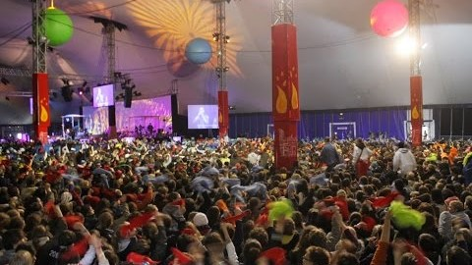
Chant de Louange
Nos mains vers le ciel - Glorious
Toi le souffle Créateur,
tu fais de nous ta demeure
Viens révéler ton Amour,
en Toi nous serons vivants pour toujours

Slide 8
Nos mains vers le ciel - Glorious
R/ Levons nos mains vers le ciel
Louez l’éternel
Levons nos mains vers le ciel
Pour le Fraternel

Slide 9
Nos mains vers le ciel - Glorious
Toi le souffle vivifiant,
Viens souffler des quatre vents
Nos vies seront révélées,
Et dans un esprit nouveau libérées

Slide 10
Nos mains vers le ciel - Glorious
R/ Levons nos mains vers le ciel
Louez l’éternel
Levons nos mains vers le ciel
Pour le Fraternel

Slide 11
Nos mains vers le ciel - Glorious
Toi le souffle missionnaire,
Viens souffler sur notre Terre
Toi l’esprit qui nous envoie,
Porter jusqu’au bout du monde notre Foi

Slide 12
Nos mains vers le ciel - Glorious
R/ Levons nos mains vers le ciel
Louez l’éternel
Levons nos mains vers le ciel
Pour le Fraternel

Slide 14
Invocation de l’Esprit Saint
R/ Viens, Esprit Saint !
Esprit d’amour, descends sur cette assemblée et demeure parmi nous.
R/ Viens, Esprit Saint !
Esprit d’unité, montre-nous le chemin qui mène vers l’unité des Chrétiens.
Viens, Esprit Saint !
Esprit d’hospitalité, enseigne-nous à être accueillants.
Viens, Esprit Saint !

Slide 15
Invocation de l’Esprit Saint
R/ Viens, Esprit Saint !
Esprit de compassion, infuse en nous une attitude de respect envers tous ceux que nous rencontrons.
Viens, Esprit Saint !
Esprit d’espérance, aide-nous à nous détacher de tout ce qui entrave notre parcours œcuménique.
Viens, Esprit Saint !
Esprit d’amour, descends sur cette assemblée et demeure parmi nous.
Viens, Esprit Saint !

Slide 17
Proclamation de la Parole de Dieu
Père du ciel, ouvre nos cœurs et nos esprits à ta Parole.
R/Tes paroles sont esprit et vie!
Donne-nous de grandir ensemble dans l’unité et la charité.
R/Ta parole est une lampe qui éclaire notre chemin!

Slide 18
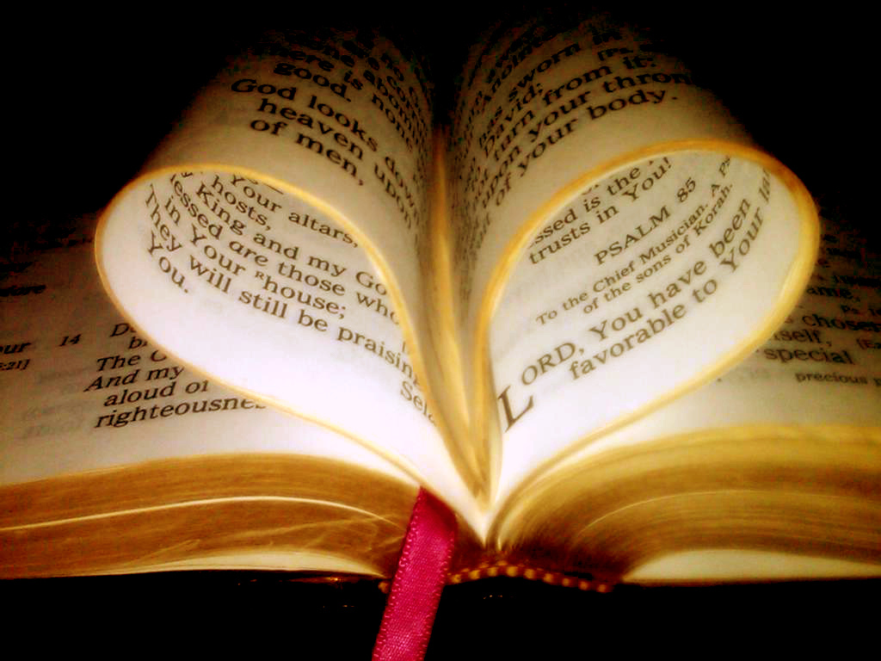
Évangile de Jésus-Christ selon saint Jean 15, 1-17
En ce temps-là,
Jésus disait à ses disciples :
« Moi, je suis la vraie vigne,
et mon Père est le vigneron.
Tout sarment qui est en moi,
mais qui ne porte pas de fruit,
mon Père l’enlève ;
tout sarment qui porte du fruit,
il le purifie en le taillant,
pour qu’il en porte davantage.
Mais vous, déjà vous voici purifiés
grâce à la parole que je vous ai dite.
Demeurez en moi, comme moi en vous.
De même que le sarment
ne peut pas porter de fruit par lui-même
s’il ne demeure pas sur la vigne,
de même vous non plus,
si vous ne demeurez pas en moi.
Cette photo par Auteur inconnu est soumis à la licence CC BY-ND

Slide 19
Évangile de Jésus-Christ selon saint Jean 15, 1-17
Moi, je suis la vigne,
et vous, les sarments.
Celui qui demeure en moi
et en qui je demeure,
celui-là porte beaucoup de fruit,
car, en dehors de moi, vous ne pouvez rien faire.
Si quelqu’un ne demeure pas en moi,
il est, comme le sarment, jeté dehors,
et il se dessèche.
Les sarments secs, on les ramasse,
on les jette au feu, et ils brûlent.
Si vous demeurez en moi,
et que mes paroles demeurent en vous,
demandez tout ce que vous voulez,
et cela se réalisera pour vous.
Ce qui fait la gloire de mon Père,
c’est que vous portiez beaucoup de fruit
et que vous soyez pour moi des disciples. »
Cette photo par Auteur inconnu est soumis à la licence CC BY-ND

Slide 20
Évangile de Jésus-Christ selon saint Jean 15, 1-17
Jésus disait encore à ses disciples :
« Comme le Père m’a aimé,
moi aussi je vous ai aimés.
Demeurez dans mon amour.
Si vous gardez mes commandements,
vous demeurerez dans mon amour,
comme moi, j’ai gardé les commandements de mon Père,
et je demeure dans son amour.
Je vous ai dit cela pour que ma joie soit en vous,
et que votre joie soit parfaite.
Mon commandement, le voici :
Aimez-vous les uns les autres
comme je vous ai aimés.
Il n’y a pas de plus grand amour
que de donner sa vie pour ceux qu’on aime.
Cette photo par Auteur inconnu est soumis à la licence CC BY-ND

Slide 21
Évangile de Jésus-Christ selon saint Jean 15, 1-17
Vous êtes mes amis
si vous faites ce que je vous commande.
Je ne vous appelle plus serviteurs,
car le serviteur ne sait pas ce que fait son maître ;
je vous appelle mes amis,
car tout ce que j’ai entendu de mon Père,
je vous l’ai fait connaître.
Ce n’est pas vous qui m’avez choisi,
c’est moi qui vous ai choisis et établis
afin que vous alliez,
que vous portiez du fruit,
et que votre fruit demeure.
Alors, tout ce que vous demanderez au Père en mon nom,
il vous le donnera.
Voici ce que je vous commande :
c’est de vous aimer les uns les autres. »
Cette photo par Auteur inconnu est soumis à la licence CC BY-ND

Slide 22
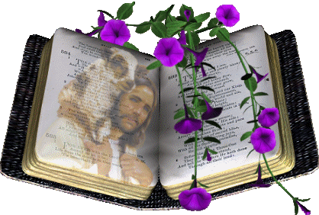
Acclamons la Parole de Dieu.
Louange à toi, Seigneur Jésus!

Slide 24
Proclamons notre Foi – CRÉDO
Je crois en Dieu,
le Père tout-puissant,
créateur du ciel et de la terre ;
et en Jésus-Christ,
son Fils unique, notre Seigneur,
qui a été conçu du Saint-Esprit,
est né de la Vierge Marie,
a souffert sous Ponce Pilate,
a été crucifié,
est mort et a été enseveli,
est descendu aux enfers,
le troisième jour est ressuscité des morts,
est monté aux cieux,
est assis à la droite de Dieu le Père tout-puissant,
d’où il viendra juger les vivants et les morts.
Je crois en l’Esprit-Saint,
à la sainte Eglise catholique,
à la communion des saints,
à la rémission des péchés,
à la résurrection de la chair,
à la vie éternelle.
AMEN !

Slide 26
Prière d’intercessions
Lecteur:
Dieu d’amour, à travers le Christ, tu nous dis :
« Ce n’est pas vous qui m’avez choisi, c’est moi qui vous ai choisis ».
Tu nous cherches, tu nous invites à recevoir ton amitié et à y demeurer.
Apprends-nous à répondre plus profondément à ton appel et à grandir dans une vie toujours plus pleine.
Réponds:
La joie de notre cœur est en Dieu
Cette photo par Auteur inconnu est soumis à la licence CC BY-ND

Slide 27
Prière d’intercessions
Lecteur:
Dieu de vie, tu nous appelles à être louange au milieu de la terre et à nous accueillir les uns, les unes, les autres comme un don de ta grâce.
Que ton regard d’amour posé sur chaque personne nous ouvre à nous accueillir réciproquement tels que nous sommes
Réponds:
La joie de notre cœur est en Dieu
Cette photo par Auteur inconnu est soumis à la licence CC BY-ND

Slide 28
Prière d’intercessions
Lecteur:
Dieu qui rassemble, tu nous unis comme une seule vigne en ton Fils Jésus.
Que ton Esprit aimant demeure en nous lors des réunions paroissiales et des rassemblements œcuméniques locaux. Accorde-nous de te célébrer ensemble avec joie.
Réponds:
La joie de notre cœur est en Dieu
Cette photo par Auteur inconnu est soumis à la licence CC BY-ND

Slide 29
Prière d’intercessions
Lecteur:
Dieu de la vigne une, tu nous appelles à demeurer dans ton amour dans tout ce que nous faisons et disons. Touchés par ta bonté, accorde-nous d’être le reflet de ton amour dans nos maisons et nos écoles et d’ouvrir un chemin pour traverser rivalités et tensions.
Réponds:
La joie de notre cœur est en Dieu
Cette photo par Auteur inconnu est soumis à la licence CC BY-ND

Slide 31
Temps de méditation en silence
Prenons le temps de penser à tout ce que nous venons d’écouter dans la lecture de l’évangile, la réflexion et les prières et demandons-nous :
Est-ce que Dieu veut me dire quelque chose à moi personnellement dans ce ce que je viens d’entendre ?
Est-ce que je suis connecté-e à Dieu ?
Est-ce que je sens qu’ Il m’aime ?
Est-ce que j’ai de la joie dans le Coeur ?

Slide 33
Bénédiction
Que Dieu Tout-Puissant et miséricordieux, Père, Fils et Saint Esprit, nous bénisse et nous protège maintenant et toujours.
Amen.

Slide 35
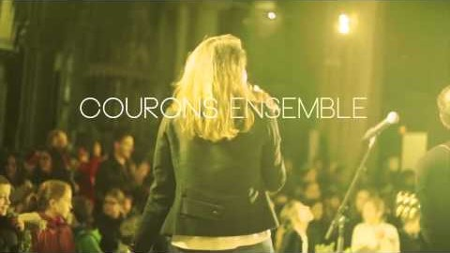
Louez-le (Glorious)
D’ici aux confins de la Terre,
va résonner notre prière
Nous chanterons car tout est accompli
Et nous vivons de l’Esprit
Qu’éclate en toutes les nations
Le réveil d’une génération
Nous danserons car tout est accompli
Et nous crions Jésus-Christ !

Slide 36
Louez-le (Glorious)
R/ Louez-le Louez-le
Qui que vous soyez
Louez-le Louez-le
Ou que vous soyez
Louez-le Louez-le
En toute circonstance
Louez-le Louez le
Voici que Dieu avance

Slide 37
Louez-le (Glorious)
Et de l’Europe et de l’Afrique
De L’Asie jusqu’en Amérique
N’ayons plus peur car tout est accompli
Et nous vivons de l’esprit
Jeunes et vieux dans la louange
Que chantent l’Église et les anges
À Lui l’honneur car tout est accompli et nous crions Jésus-Christ

Slide 39
Symphonie (glorious)
https://www.youtube.com/watch?v=Skj4hRTsWTA
Une symphonie pour le roi des rois
Une mélodie résonnera
Sonnez les tambours, élevez vos voix
Jusqu'aux alentours, c'est notre foi

Slide 40
Élevons nos mains pour T'adorer
Élevons nos mains pour glorifier Ton nom
Voici toutes les générations
Rassemblées pour l'adoration
Élevons nos mains pour T'adorer
(chanter le refrain 2 fois)

Slide 41
-2-
Entends nos musiques résonner pour Toi
Voici nos cantiques, c'est notre joie!
Le rythme s'éveille par Ton cœur qui bat
1000 échos se lèvent à Ton éclat

Slide 42
Élevons nos mains pour T'adorer
Élevons nos mains pour glorifier Ton nom
Voici toutes les générations
Rassemblées pour l'adoration
Élevons nos mains pour T'adorer
(chanter le refrain 2 fois)

Slide 43
Une symphonie pour le roi des rois
Une mélodie résonnera
Sonnez les tambours, élevez vos voix
Jusqu'aux alentours, c'est notre foi

Slide 44
Élevons nos mains pour T'adorer
Élevons nos mains pour glorifier Ton nom
Voici toutes les générations
Rassemblées pour l'adoration
Élevons nos mains pour T'adorer
(chanter le refrain 2 fois)
Ω

Slide 46
Rendons grâce
au Seigneur !

